Slide 1

Summary of My Ph.D. Work
Yingchun Cai
2019.07.26

Slide 2
CONTENTS
01
Study on Inhibitors of Interface between HIV Integrase and LEDGF/p75
Computational Prediction of Site of Metabolism for UGT-Catalyzed Reactions Computational Prediction of Site of Metabolism for UGT-Catalyzed Reactions
02

Slide 3
01
Study on Inhibitors of Interface between HIV Integrase and LEDGF/p75

Slide 4
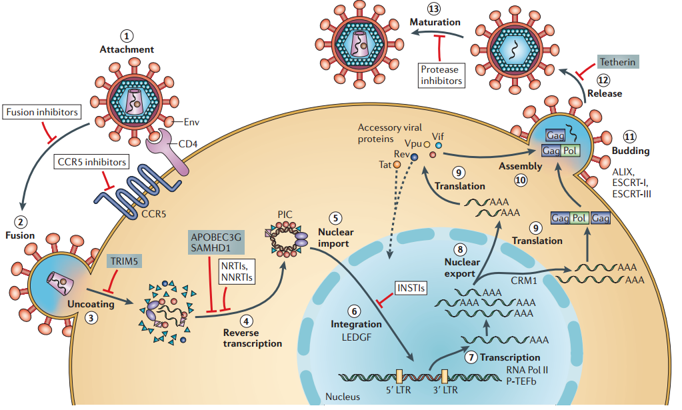
01
Introduction：HIV-1 IN-LEDGF/p75
Attachment
Fusion
Uncoating
Reverse Transcription
Nuclear Import
Integration
Transcription
Nuclear Export
Translation
Assembly
Schematic overview of the HIV‑1 replication cycle.
Release
Nature Reviews Microbiology. 2014, 10, 279-290
Notes:
HIV，免疫缺陷病毒，分为两种亚型：HIV-1和HIV-2。AIDS主要由HIV-1感染引起。图为HIV-1的复制周期，首先，HIV-1病毒糖蛋白与细胞表面蛋白CD4发生相互作用，病毒蛋白与宿主细胞膜发生融合，然后病毒脱壳，释放病毒RNA，RNA在细胞质中进行逆转录，生成vDNA，vDNA被转运进入细胞核，在整合酶的催化下与宿主细胞DNA整合，并随着宿主DNA进行基因表达，产生病毒蛋白，病毒蛋白和基因RNA进行组装，形成未成熟的病毒，这些病毒经过出牙和释放等过程形成子代病毒颗粒，进行下一轮的复制周期。目前治疗HIV-1感染的主要方法是鸡尾酒疗法，就是针对病毒复制周期的各个阶段进行联合用药，虽然能够成功抑制HIV的感染，但是也产生了严重的病毒耐受以及交叉耐受现象。HIV-1整合酶是继传统病毒药物靶标之后的一个热点靶标，由于传统抗HIV药物的诸多缺点以及HIV-1 整合酶在病毒复制周期中所起单位重要作用，针对整合酶的药物开发具有更好的前景。
整合酶（Integrase）是帮助逆转录病毒把携带病毒遗传信息的DNA整合到宿主的DNA的酶。通常由病毒自身携带，并且不存在于宿主细胞，所以可以作为抗病毒药物的一个合适靶标。

Slide 5
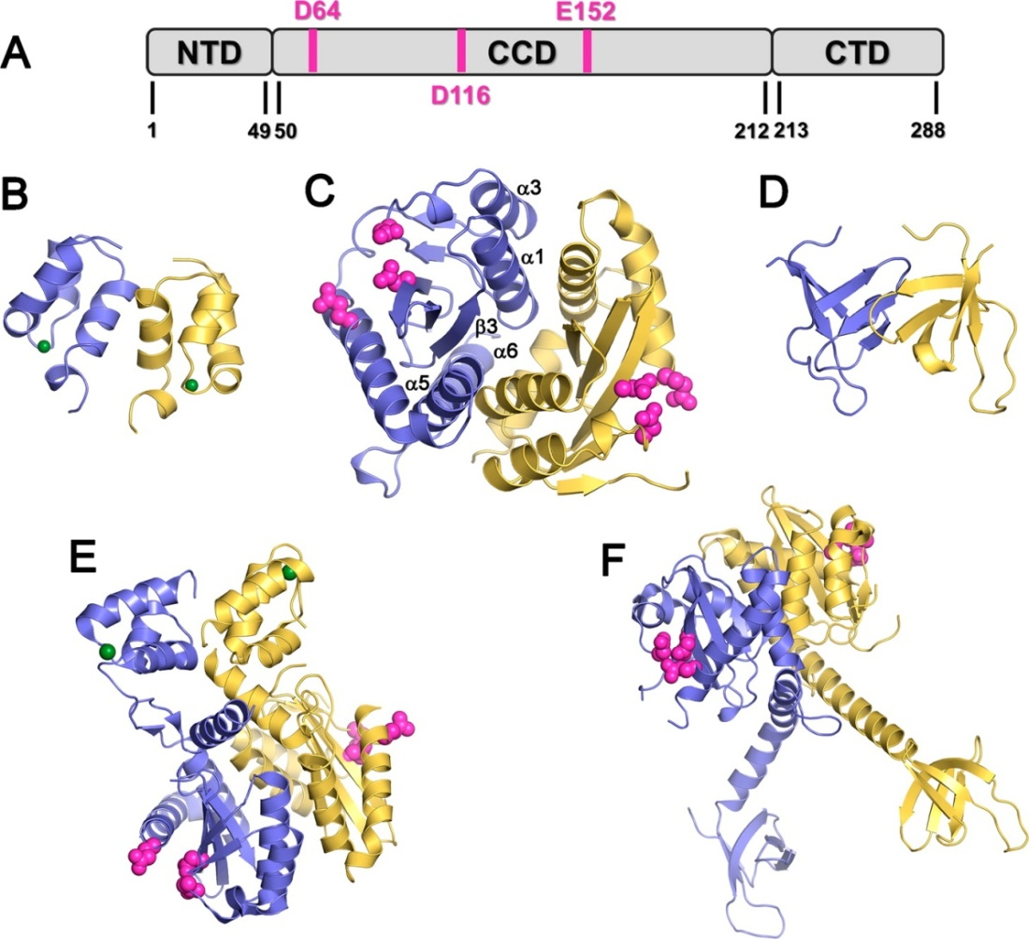
01
Structure of HIV-1 IN
IN domains, where the catalytic triad is shown in pink. (B–D) Structures of single IN domains;
NTD (PDB code 1WJE);
CCD (PDB code 1BIS);
CTD (PDB code 1IHV);
NTD + CCD (PDB code 1K6Y);
CTD + CCD (PDB code 1EX4).
Each structure consists of two IN monomers, shown in yellow and blue. The zinc ions in the NTD are shown in green, and the catalytic triad (D64, D116, and E152) in the CCD is shown in pink
J. Med. Chem. 2014, 57, 539−566
Notes:
整合酶由288个残基组成，包含有三个结构域，NTD（N端域），CCD（催化核心区），CTD（C端域）。NTD负责与锌离子进行配位，CTD被认为与DNA和LEDGF/p75的结合有关。CCD是最为重要的区域，含有三个高度保守的残基（D64，D116，E152)，称为催化三联体DDE，DDE为整合酶催化活性所必需的基序，其中任何一个残基发生突变都将使整合酶失去活性。一般情况下，DDE常与二价金属镁离子或锰离子进行配位共同完成催化过程。

Slide 6
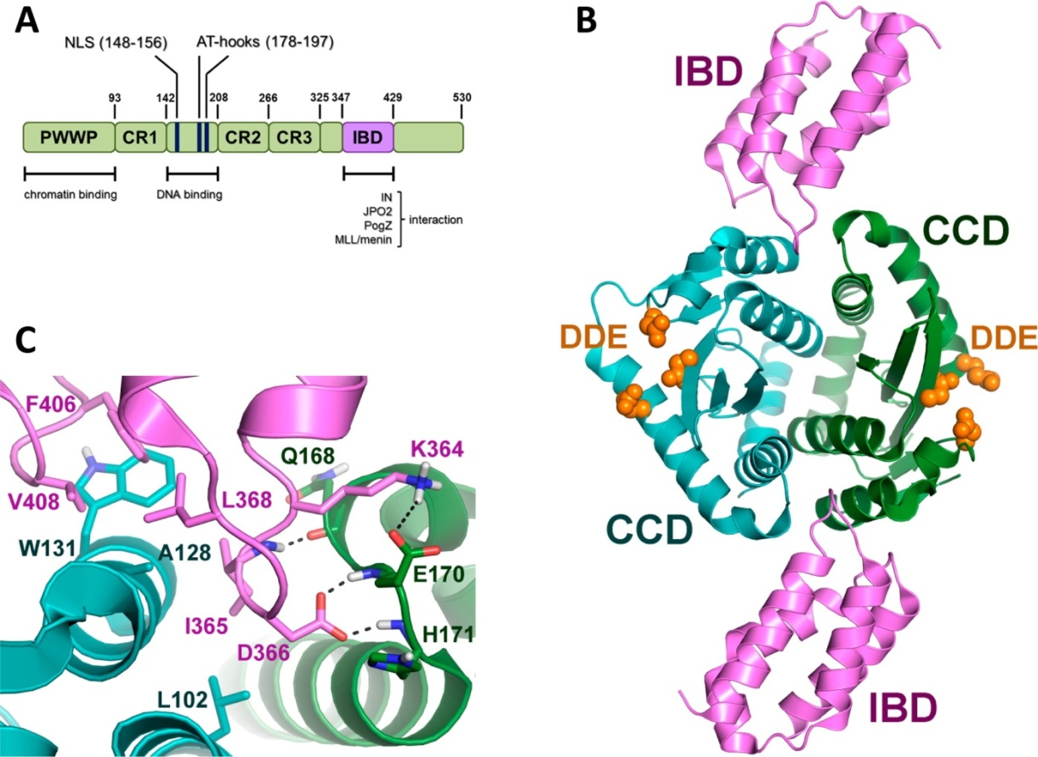
01
Structure of LEDGF/p75
(A) LEDGF/p75 domains.
(B) Crystallized structure of LEDGF/p75–IBD (magenta) and the CCD dimer of integrase (green and blue). The catalytic triad is represented in orange (PDB code 2B4J).
(C) Cartoon focused on CCD–IBD binding (PDB code 2B4J). IN CCDs are shown in green and blue, whereas the LEDGF/p75 IBD is in magenta. Residues of IN (dark green) and IBD (magenta) critical for the interaction are highlighted.
J. Med. Chem. 2014, 57, 539−566
Notes:
整合酶在HIV-1生命周期中起到重要的作用，但他的功能发挥需要依赖众多宿主细胞辅助因子，这些辅助因子在病毒生命周期的不同阶段与整合酶发生相互作用，辅助整合酶发挥正常生理功能。在这些辅因子中，研究较为成熟是晶状体上皮细胞衍生因子或者称转录共激活因子（Lens Epithelium-Derived Growth Factor, LEDGF/p75).p75在在HIV整合过程中有多重作用，首先，p75是预整合的复合物（PIC）中的关键成分，p75对整合酶的稳定作用能有效防止蛋白质的分解，同时帮助预整合的复合物（PIC）穿过细胞核的膜表面。更为重要的是p75在整合酶与染色体的相互作用中起到系链因子的作用，可以促进病毒DNA整合到宿主染色体。LEDGF/p75是一个含有530个氨基酸残基的人体蛋白，含有多个结构功能域。N末端上有PWWP功能区（1-93残基）被认为能够调节蛋白蛋白相互作用或蛋白DNA相互作用，NLS区域推测起到细胞核定位作用。之后连接的是一对AT-hook片段，能够将整合作用指向DNA的小沟。即N末端能够协助固定DNA，帮助整合酶完成将病毒DNA整合到宿主染色体上的作用。LEDGF/p75的整合酶结合区IBD（347-429）是最为重要的区域，能够识别整合酶的催化区并与之结合。LEDGF/p75的IBD区与整合酶的催化区的复合物晶体结构已经解析出来（PDB：2B4J）。从晶体结构可以看出，两个IBD从两边非对称结合到整合酶的二聚体表面上。P75的整合酶结合区有四个α螺旋，其中α1螺旋和α2螺旋之间的loop区插入到整合酶催化中心二聚体结合表面上。LEDGF/p75通过两个关键特征来识别整合酶，一是整合酶上168-171号残基特殊主链的构象，能够与p75的整合酶结合区形成氢键结合网络；二是整合酶的疏水结合区能够与p75的残基Ile365,Phe406和Val408的侧链进行疏水结合。P75上的ASP366残基能够与整合酶A链上的Glu170和His171的主链形成二齿氢键。P75上的Ile365插入到整合酶上由A链的Thr174,Met178和B链的Leu102,Ala128,Ala129,Trp132残基组成的疏水性的结合口袋。通过以上分析，可以归纳出整合酶上关键残基为Gln168，Glu170，His171，Thr174,Met178，Leu102,Ala128,Ala129,Trp132。从晶体结构看出，IBD插入到整合酶二聚体表面上靠近Q168的位置，并且是一个相对较小而且深的口袋，由此设计靶向p75与整合酶相互作用界面的抑制剂，模拟p75的IBD区与整合酶的相互作用，阻断p75与整合酶的结合。

Slide 7
01
Small Molecule Inhibitors of the LEDGF/p75–IN Interaction
Notes:
目前比较有效的IN-LEDGF/p75相互作用抑制剂有这些。17（D77）苯甲酸衍生物，EC50=23.8μg/ml，与整合酶A链T174和B链Q95，T125，W131相互作用。T125A突变后减弱D77-IN相互作用。18（CHIBA-3002），19（CHIBA-3053）属于吲哚类二酮酸衍生物，能与E170，H171形成氢键。20（骨架跃迁）苯甲酰胺类，IC50=8μM。21（基于片段的虚拟筛选），甲基苯甲酰胺，IC50=8.1μM，深入到疏水口袋，与IN-Q168直接作用，靶向整合酶的167-173作用位点。22（卡比多巴），23（阿托伐他汀），老药新用，基于柔性对接。IC50=6.54,8.9μM。24(CX0516),26(BI-1001),含有喹啉骨架和羧基，IC50=1.37μM，1.0μM。25（CX14442），基于上述化合物设计合成，呈现出纳摩尔活性，EC50=69nM.

Slide 8
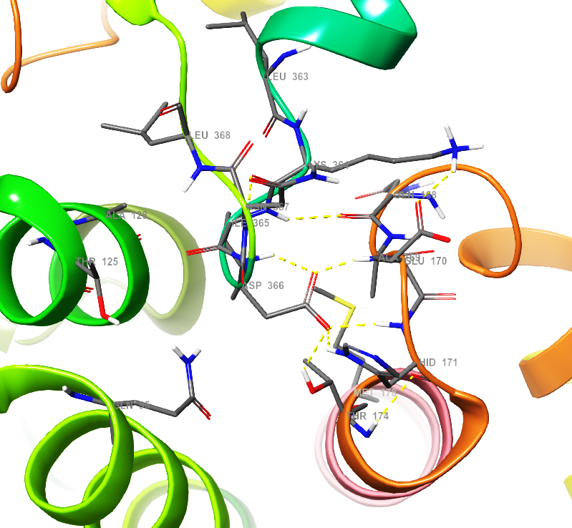
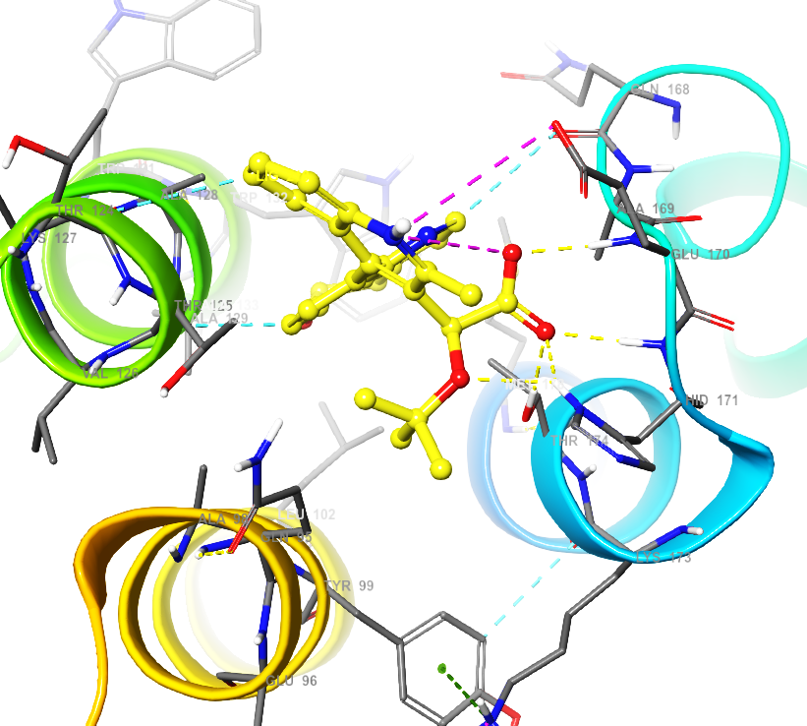
01
BI-1001

Slide 9
02
Computational Prediction of Site of Metabolism for UGT-Catalyzed Reactions Using Machine Learning Methods

Slide 10
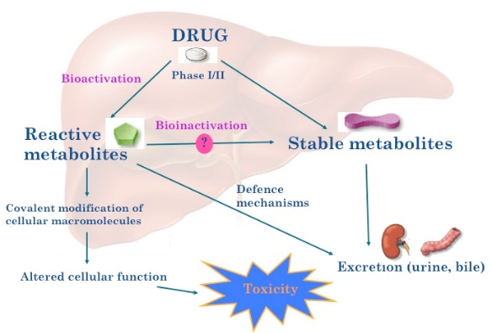
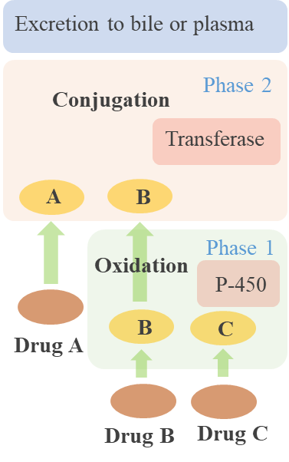
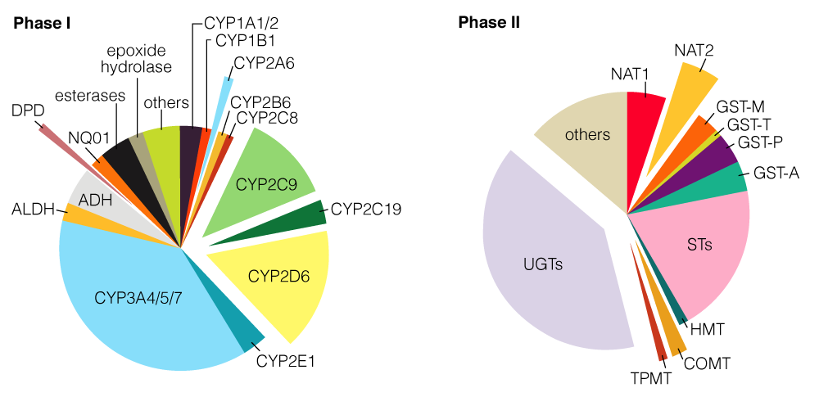
02
Drug Metabolism

Slide 11
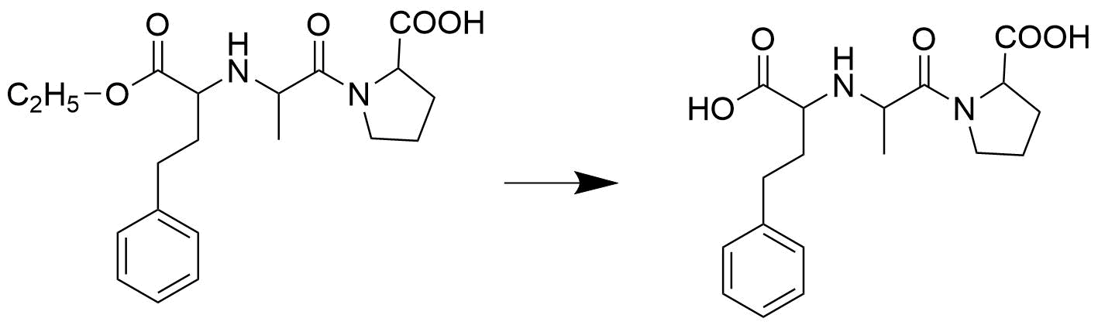
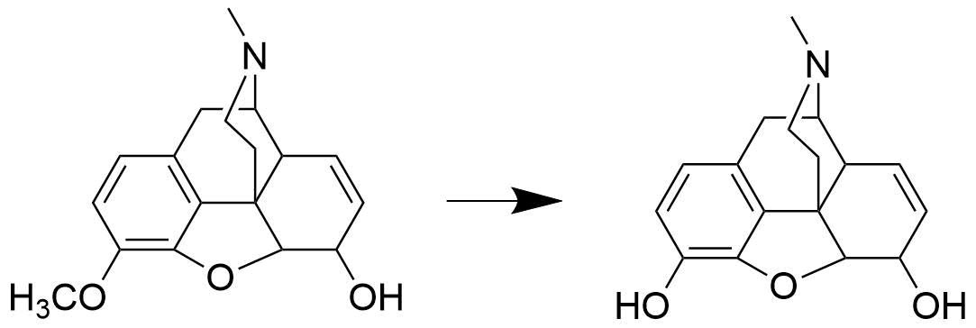
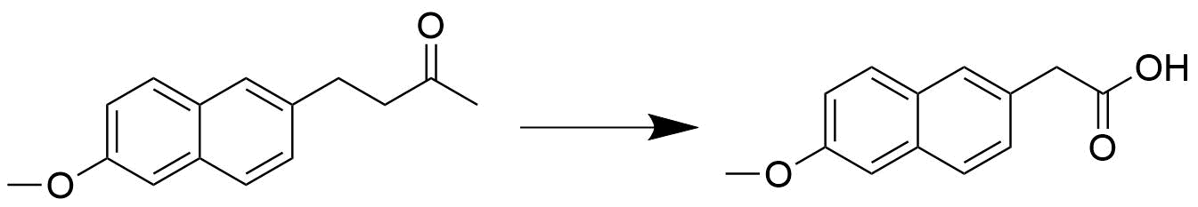
02
Examples
hydrolysis
enalapril
enalaprilate
CYP2D6
codeine
morphine
nabumetone
Notes:
例如依那普利，其活性形式是依那普利拉，依那普利的口服生物利用度更高，容易经水解活化
可待因必须代谢为吗啡，才具有镇痛作用
前药萘丁美酮通过C-C键断裂转化为活性的非甾体抗炎药

Slide 12
02
Metabolism Effects on Bodies
Metabolism Liability
Enzyme Inhibition
Therapeutic Failure
Prodrug Concept
Toxicity
Drug-Drug Interaction
Enzyme Induction

Slide 13
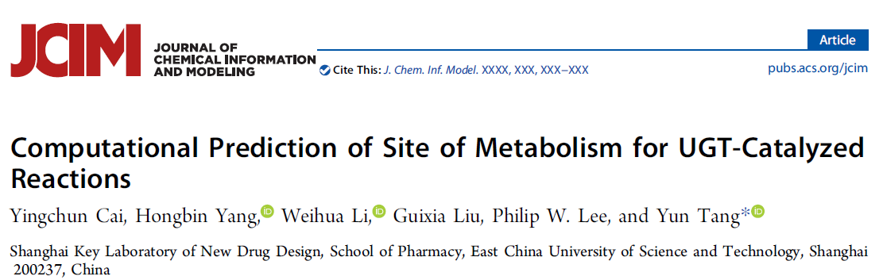
02
UDP-glucuronosyltransferase

Slide 14
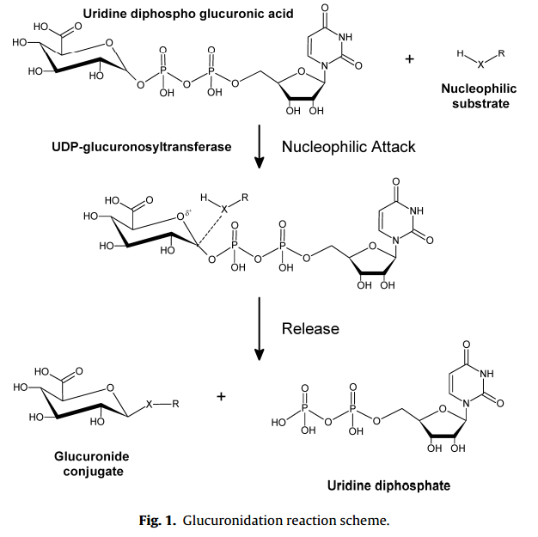
02
Background
Human uridine diphosphate (UDP)-glucuronosyltransferases (UGTs) are major phase II drug-metabolizing enzymes.
UGTs catalyze transfer of glucuronic acid from UDP-glucuronic acid to various substrates containing nucleophilic functional group, e.g. alcohols, phenols, carboxylic acids, amines, thiols and so forth.
22 human UGT proteins, four families: UGT1, UGT2, UGT3 and UGT8.
Widely distributed and can be found in liver, intestine, kidney, lung and skin.

Slide 15
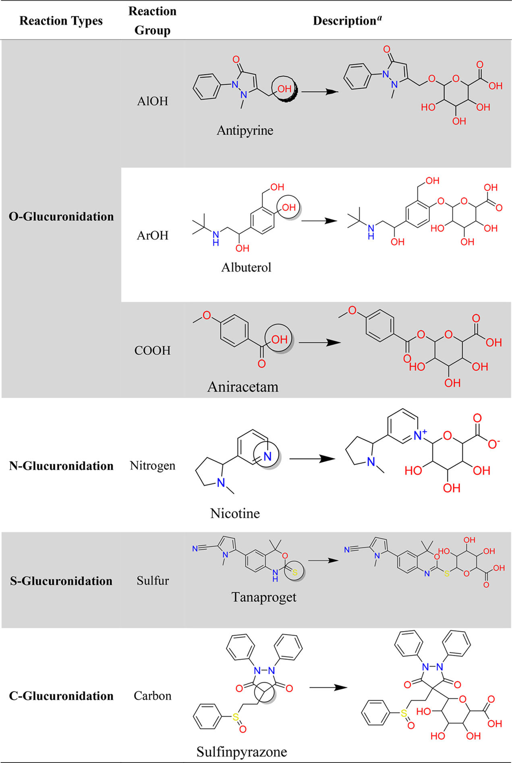
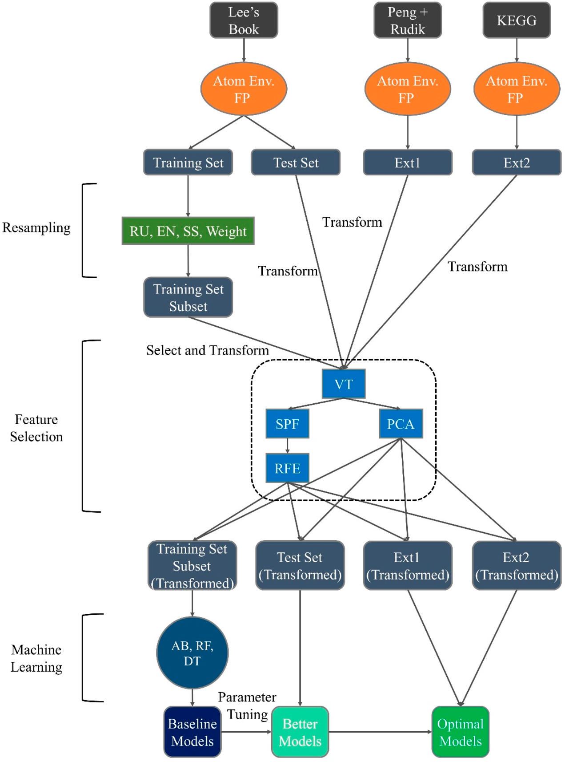
02
Data Sets and Machine Learning Methods

Slide 16
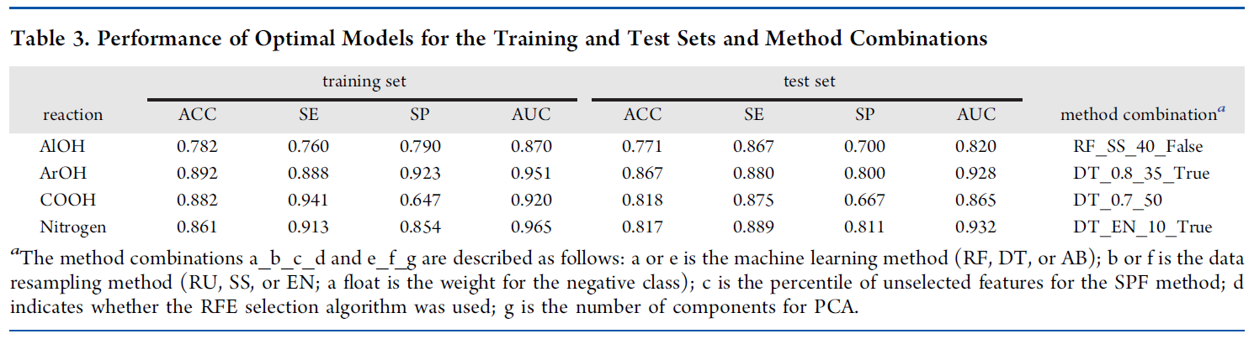
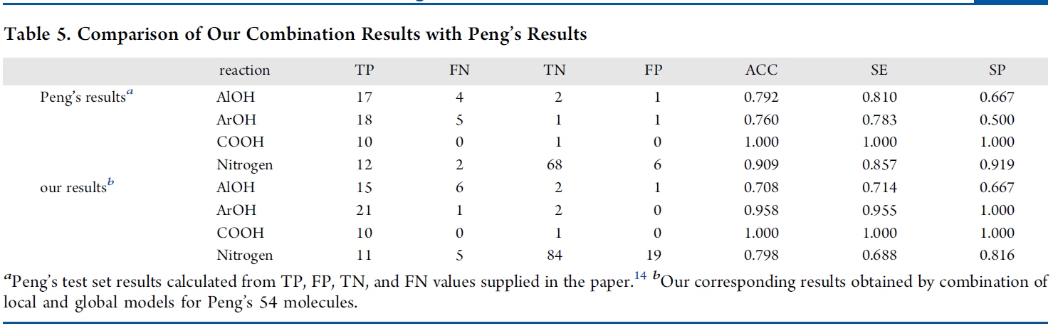
02
Results

Slide 17
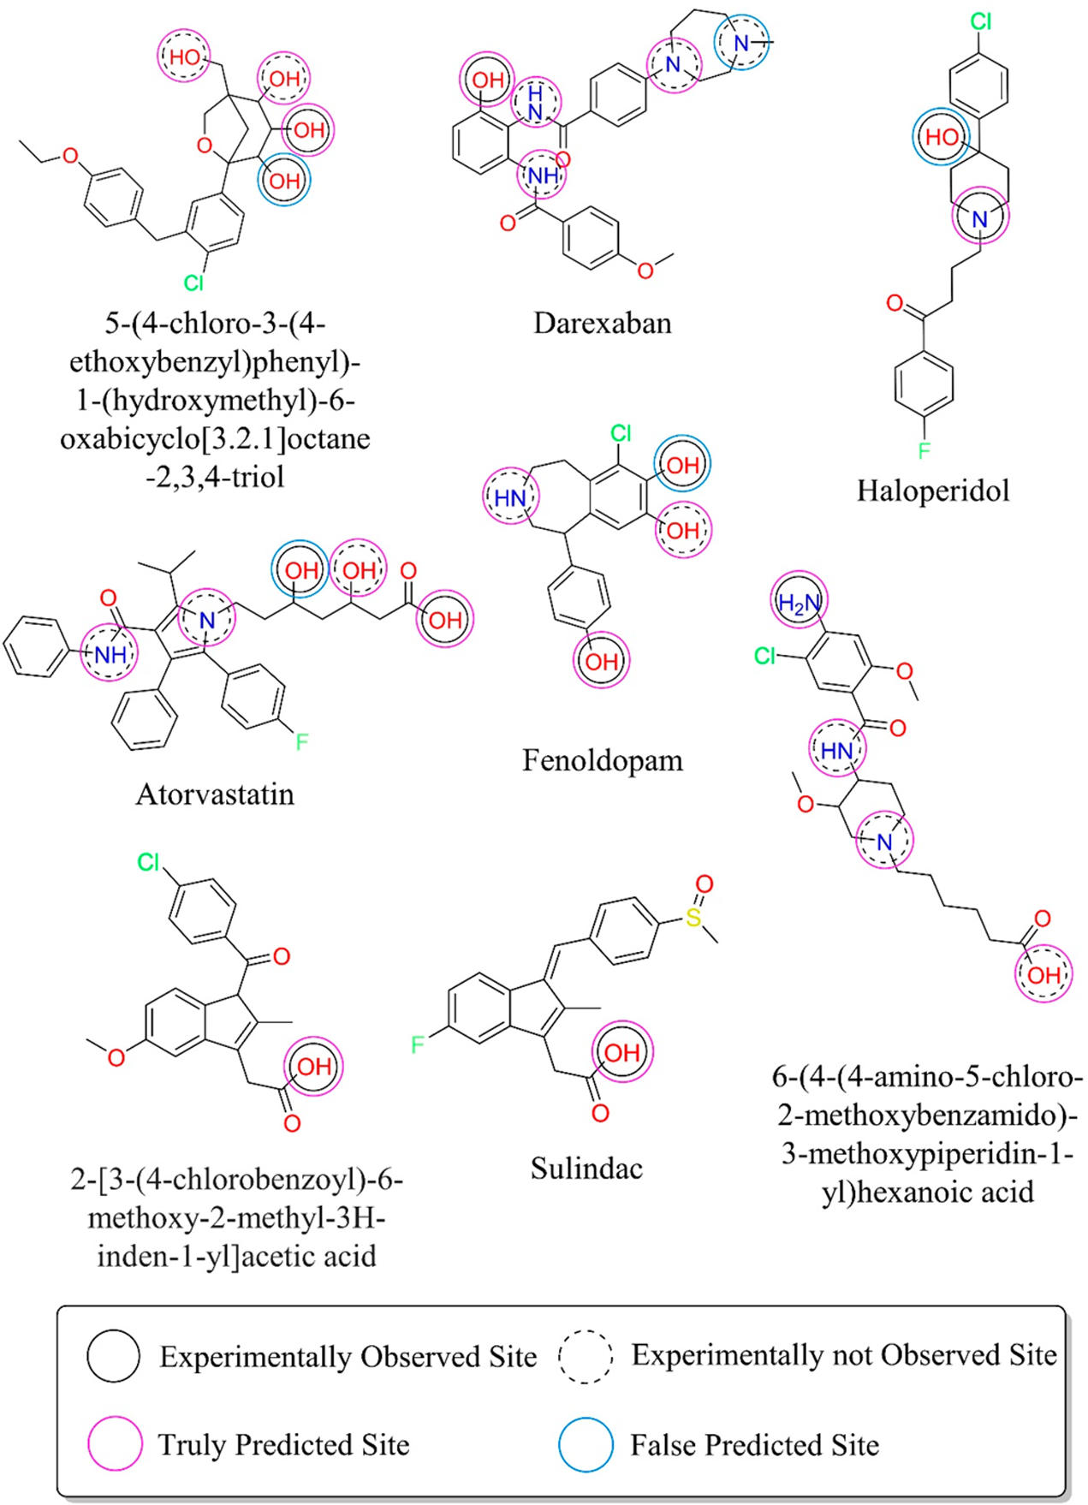
02
Results

Slide 18
THANK YOU FOR LISTENING

